Slide 1
Природные источники ионизирующего излучения в экологических и техногенных проблемах планеты Земля
Торшин Сергей Порфирьевич Профессор кафедры агрономической, биологической химии и радиологии РГАУ-МСХА имени К.А. Тимирязева, доктор биологических наук, Лауреат Премии Правительства РФ

Slide 2
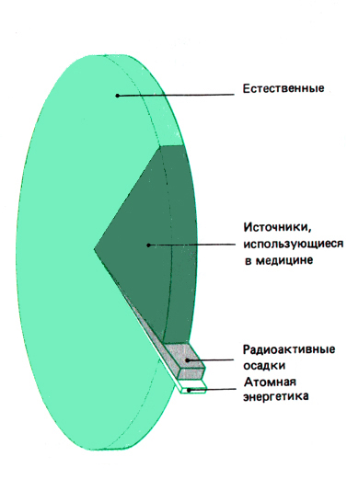
Вклад различных источников ионизирующего излучения в облучение человека
Природные источники радиации
Искусственные источники:
медицина
радиоактивные осадки
атомная энергетика

Slide 3
ФИЗИЧЕСКИЕ ОСНОВЫ РАДИОЛОГИИ

Slide 4
Строение атома
R атома – 10^{–8} см
R ядра – 10^{–13} см
ядро: протоны (Z = +1, M = 1 а.е.м.)
нейтроны (Z = 0, M = 1 а.е.м.)
плотность ядра – 10¹⁴ г/см³
1
1840
электроны (Z = –1, M = а.е.м.)
_{M}
_{Z} X
X – символ химического элемента
M – массовое число – сумма нуклонов (протонов и нейтронов в ядре атома)
Z – зарядовое число (сумма протонов)

Slide 5
Изотопы
– атомы одного химического элемента, имеющие одинаковый заряд ядра (число протонов), но разное массовое число (число нейтронов)
– (греч. «одинаковое место»)
¹Н ²Н ³Н
(протий) (дейтерий) (тритий)
стабильные радиоактивный

Slide 6
Основные понятия
Радионуклиды – неустойчивые атомные ядра, способные самопроизвольно распадаться
Радиация = излучение – поток частиц или квантов электромагнитного излучения
Радиоактивность – явление самопроизвольного распада атомных ядер, сопровождающееся излучением

Slide 7
Происхождение радионуклидов
Радионуклиды
естественные
– существующие
в природе
²³⁵U, ²³⁸U, ²³²Th,
²²⁶Ra, ²²²Rn, ²¹⁰Pb,²¹⁰Po
⁴⁰K
³Н, ¹⁴С
искусственные
– полученные человеком в результате ядерных реакций
¹³¹I
¹³⁷Cs
⁹⁰Sr
⁶⁰Co, ²³⁹Pu, ³²P и др.

Slide 8
Альфа-распад
Причина — избыток в ядре нуклонов (нейтронов и протонов)
₄
₂He – ядро атома гелия
α-частица (2р⁺ + 2n)
M 4 M – 4
_{Z} X → ₂ He + _{Z – 2} Y
238 4 234
₉₂U → ₂He + ₉₀ Th

Slide 9
Бета-распад (β–)
Причина — избыток в ядре нейтронов
M M
_{Z} X → β– + ν_{e} + _{Z +1} Y
n⁰ → β– + ν_{e} + p⁺
14 14
₆С → β– + ν_{e} + ₇N
β– – частица (электрон)
антинейтрино

Slide 10
Бета-распад (β–)
Причина — избыток в ядре энергии
γ – фотон
электромагнитное излучение
_{Z} X* → _{Z} X + γ
137 137 137
₅₅Cs → β– + ν_{e}+ ₅₆Ba* → ₅₆Ba + γ

Slide 11
Осколочное деление тяжелых ядер
Спонтанное деление ядер
²³⁵U ⇒ ^{М1}Х + ^{М2}Y + 2-3 n + Q
1940 г. – Г.Н. Флеров, К.А. Петржак
²³⁵U + n ⇒ ^{М1}Х + ^{М2}Y + 2-3 n + 200 МэВ
1942 г. — запуск первого ядерного реактора (Э. Ферми, Чикаго, США)

Slide 12
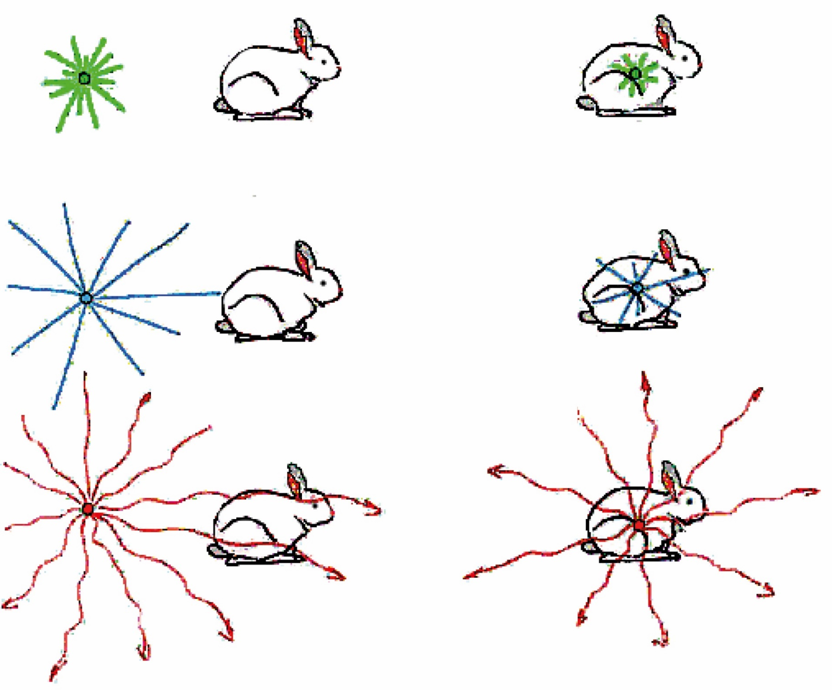
Сравнительная опасность излучений при внешнем и внутреннем облучении
ВНЕШНЕЕ
ВНУТРЕННЕЕ
АЛЬФА - излучение
БЕТА - излучение
ГАММА - излучение

Slide 13
Период полураспада (Т1/2)
– промежуток времени, в течение которого количество радиоактивных атомов уменьшается в два раза
Период
полураспада
¹³¹I – 8 суток
¹³¹I → ¹³¹Xe + β⁻ + υ_{e} ⁵³ ⁵⁴

Slide 14
Кривая радиоактивного распада
A_{t} = A₀ ⋅ e ^{−λt}
А
A_{t} = A₀ ⋅ e ^{−In2 ⋅ t/Т1/2}
0
A_{t} = A₀ ⋅ e ^{−0,693 ⋅ t/Т1/2}
А
0
2
А
A_{t} = A₀ /2^{n}, где
0
4
А
0
А
n = t / T_{1/2} - число
периодов полураспада
8
0
А
0
16
32
0
Т
2Т
3Т
4Т
5Т
A_{t} = A₀ /2^{-t/ T1/2}
Число периодов полураспада

Slide 15
Взаимосвязь основных понятий
Радионуклиды
Объект воздействия
излучение
Количественная мера
содержания радионуклида
воздействия излучения
Активность (А) Бк, Кu
Доза (Д) Зв, бэр, Гр, рад, Р
число р/а атомов
вероятность распада
внешнее или внутреннее облучение
активность
вид и Е излучения
время воздействия
расстояние
радиочувствительность объекта

Slide 16
ПРИРОДНЫЕ ИСТОЧНИКИ ИОНИЗИРУЮЩЕГО ИЗЛУЧЕНИЯ
Космическое излучение
Излучение естественных радионуклидов

